Slide 1
Exercícios
1 - Escreva uma função que receba como parâmetro um número inteiro e retorne -1, 0 ou 1 se este número for negativo, nulo ou positivo, respectivamente
2 - Escreva uma função que receba como parâmetro dois números inteiros e retorne -1 se o primeiro for menor que o segundo número, 0 se forem iguais ou 1 se o primeiro for maior que o segundo número.
3 - Escreva uma função que receba um número e retorne -1 se o número for ímpar ou 1 se for par.
4 - Escreva uma função que receba dois números: base e expoente e calcule a base elevada ao expoente.

Slide 2
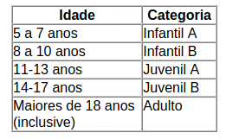
Exercícios
5 - Faça uma função que receba três notas e retorne a média
6 - Faça uma função que recebe por parâmetro o raio de uma esfera e calcula o seu volume (v = 4/3.Pi .R^3)
7. Faça uma função que receba a idade de um nadador por parâmetro e retorne a categoria desse nadador de acordo com a tabela abaixo:

Slide 3
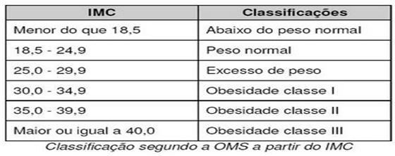
Exercícios
8 -Faça uma função que recebe por parâmetro um valor inteiro e positivo e retorna o valor lógico Verdadeiro caso o valor seja primo e Falso em caso contrário.
9 - Faça uma função que calcule o fatorial de um número
10 - Faça uma função que recebe o peso e a altura de uma pessoa, calcule o IMC e retorne uma das classificações abaixo

Slide 4
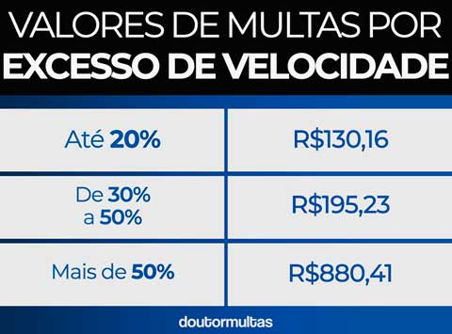
Exercícios
11 - Faça uma função que receba o primeiro termo de uma progressão aritmética, a razão e o número de elementos. A função deve retornar a soma destes elementos
12 - Faça uma função que receba a velocidade de um veículo e o limite de velocidade da via. Caso o veículo ultrapasse o limite, calcule o valor da multa conforme a tabela

